Slide 1

Kontrolní práce – lomené výrazy
Tematická oblast | Matematika – výrazy s proměnnými
Datum vytvoření | 5. 1. 2013
Ročník | 3. ročník osmiletého G
Stručný obsah | Příklady na úpravy lomených výrazů.
Způsob využití | Určeno k samostatné práci žáků. Obsahuje zadání i kompletní řešení dvou sad příkladů. Možno využít i jako zkušební test s rozborem úspěšnosti řešení jednotlivých příkladů a návrhem na hodnocení.
Autor | Mgr. Sylva Potůčková
Kód | VY_32_INOVACE_21_MPOT17
Gymnázium a Jazyková škola s právem státní jazykové zkoušky Zlín

Slide 2
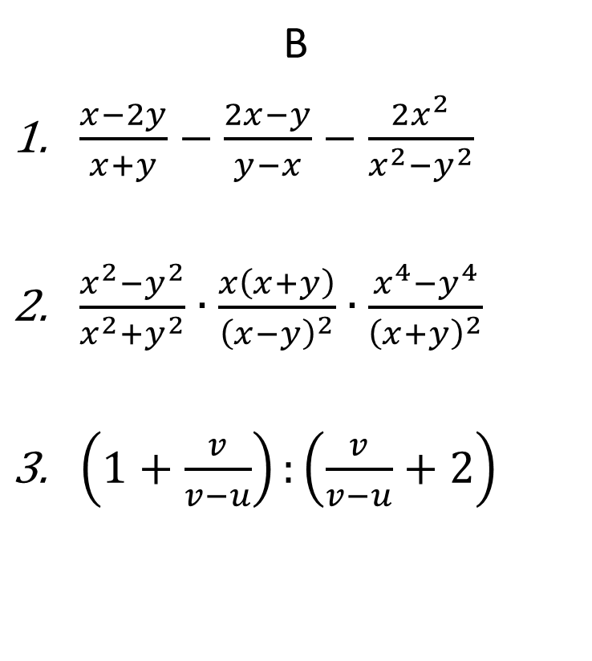
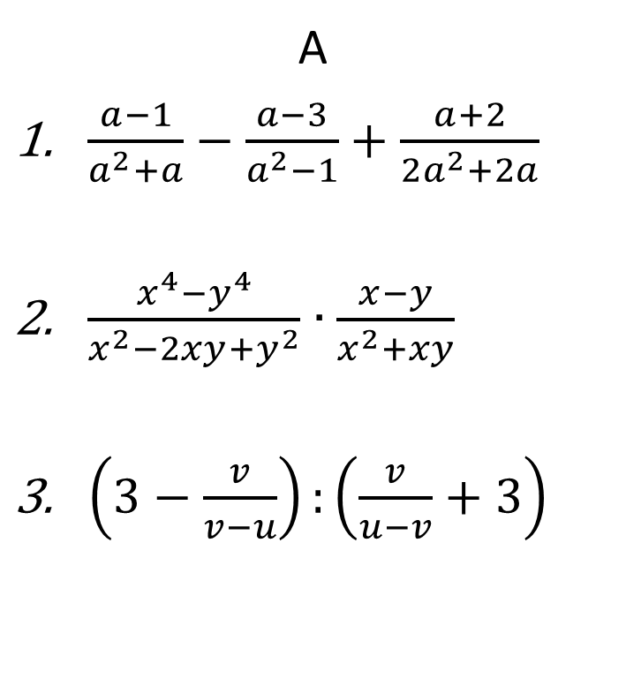
Kontrolní práce Upravte lomené výrazy
A
$\frac{a−1}{a^{2}+a}−\frac{a−3}{a^{2}−1}+\frac{a+2}{2a^{2}+2a}$
$\frac{x^{4}−y^{4}}{x^{2}−2xy+y^{2}}∙\frac{x−y}{x^{2}+xy}$
$\left(3−\frac{v}{v−u}\right):\left(\frac{v}{u−v}+3\right)$
B
$\frac{x−2y}{x+y}−\frac{2x−y}{y−x}−\frac{2x^{2}}{x^{2}−y^{2}}$
$\frac{x^{2}−y^{2}}{x^{2}+y^{2}}∙\frac{x\left(x+y\right)}{{\left(x−y\right)}^{2}}∙\frac{x^{4}−y^{4}}{{\left(x+y\right)}^{2}}$
$\left(1+\frac{v}{v−u}\right):\left(\frac{v}{v−u}+2\right)$

Slide 3
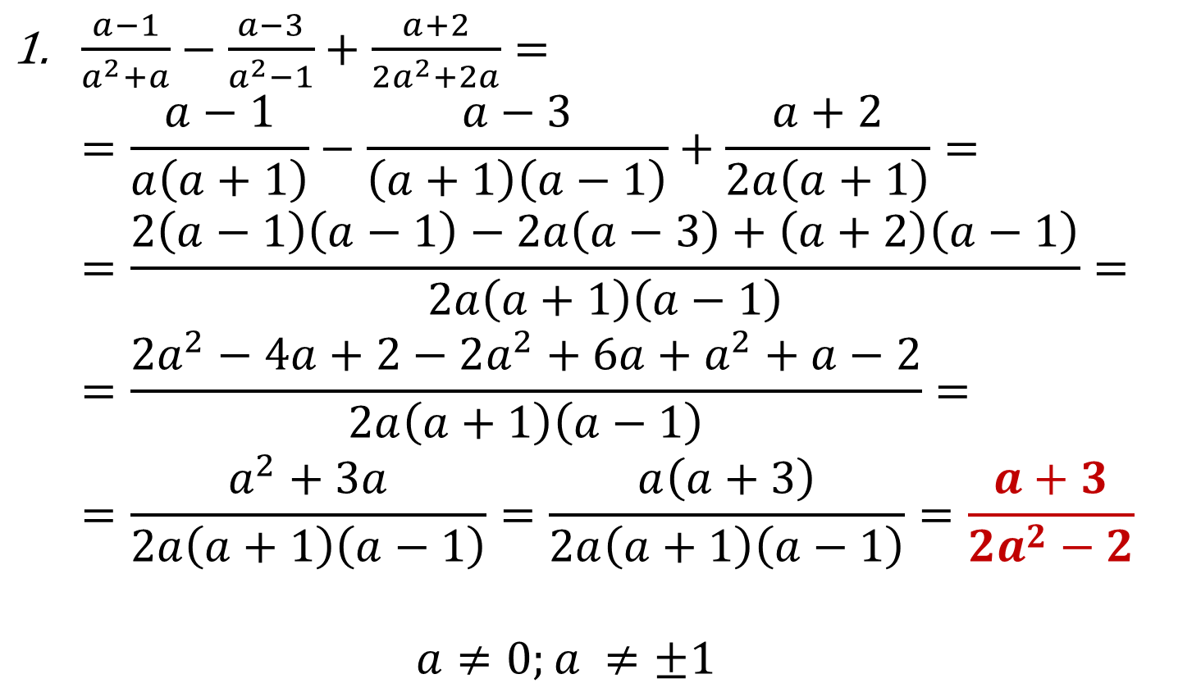
Řešení A
$\frac{a−1}{a^{2}+a}−\frac{a−3}{a^{2}−1}+\frac{a+2}{2a^{2}+2a}=$ $=\frac{a−1}{a\left(a+1\right)}−\frac{a−3}{\left(a+1\right)\left(a−1\right)}+\frac{a+2}{2a\left(a+1\right)}=$ $=\frac{2\left(a−1\right)\left(a−1\right)−2a\left(a−3\right)+\left(a+2\right)\left(a−1\right)}{2a\left(a+1\right)\left(a−1\right)}=$ $=\frac{2a^{2}−4a+2−2a^{2}+6a+a^{2}+a−2}{2a\left(a+1\right)\left(a−1\right)}=$ $=\frac{a^{2}+3a}{2a\left(a+1\right)\left(a−1\right)}=\frac{a\left(a+3\right)}{2a\left(a+1\right)\left(a−1\right)}=\frac{a+3}{2a^{2}−2}$ $a≠0;a ≠±1$

Slide 4
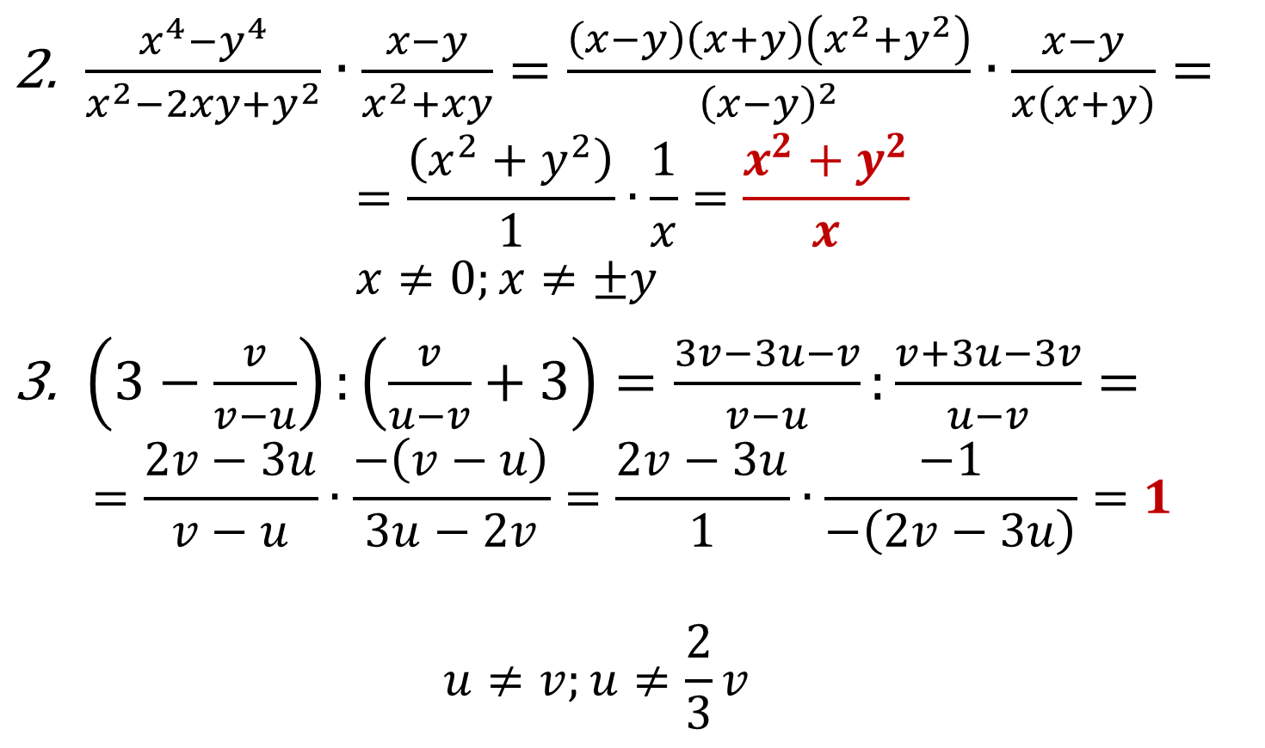
Řešení A
$\frac{x^{4}−y^{4}}{x^{2}−2xy+y^{2}}∙\frac{x−y}{x^{2}+xy}=\frac{\left(x−y\right)\left(x+y\right)\left(x^{2}+y^{2}\right)}{{\left(x−y\right)}^{2}}∙\frac{x−y}{x\left(x+y\right)}=$ $=\frac{\left(x^{2}+y^{2}\right)}{1}∙\frac{1}{x}=\frac{x^{2}+y^{2}}{x}$ $x≠0;x≠±y$
$\left(3−\frac{v}{v−u}\right):\left(\frac{v}{u−v}+3\right)=\frac{3v−3u−v}{v−u}:\frac{v+3u−3v}{u−v}=$ $=\frac{2v−3u}{v−u}∙\frac{−\left(v−u\right)}{3u−2v}=\frac{2v−3u}{1}∙\frac{−1}{−\left(2v−3u\right)}=1$ $u≠v;u≠\frac{2}{3}v$

Slide 5
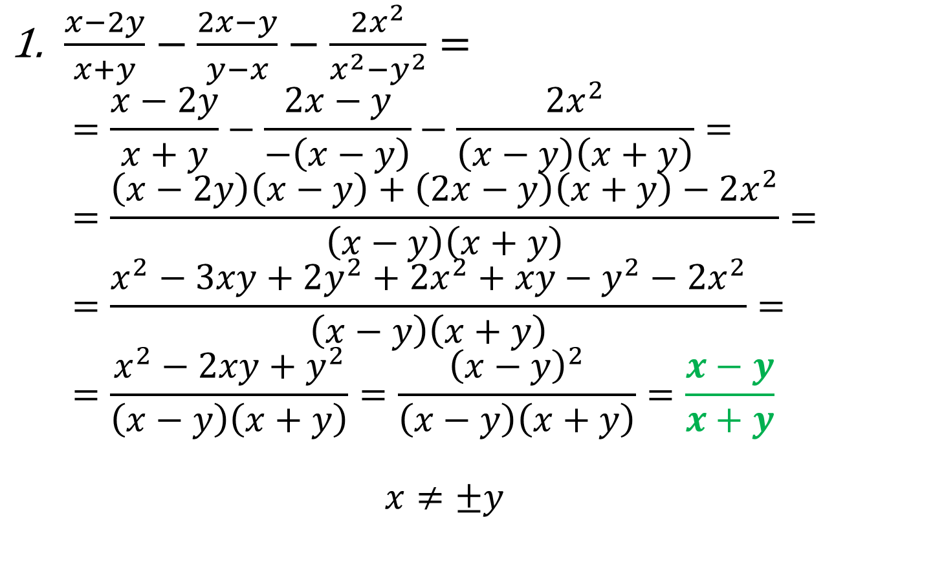
Řešení B
$\frac{x−2y}{x+y}−\frac{2x−y}{y−x}−\frac{2x^{2}}{x^{2}−y^{2}}=$ $=\frac{x−2y}{x+y}−\frac{2x−y}{−\left(x−y\right)}−\frac{2x^{2}}{\left(x−y\right)\left(x+y\right)}=$ $=\frac{\left(x−2y\right)\left(x−y\right)+\left(2x−y\right)\left(x+y\right)−2x^{2}}{\left(x−y\right)\left(x+y\right)}=$ $=\frac{x^{2}−3xy+2y^{2}+2x^{2}+xy−y^{2}−2x^{2}}{\left(x−y\right)\left(x+y\right)}=$ $=\frac{x^{2}−2xy+y^{2}}{\left(x−y\right)\left(x+y\right)}=\frac{{\left(x−y\right)}^{2}}{\left(x−y\right)\left(x+y\right)}=\frac{x−y}{x+y}$ $x≠±y$

Slide 6
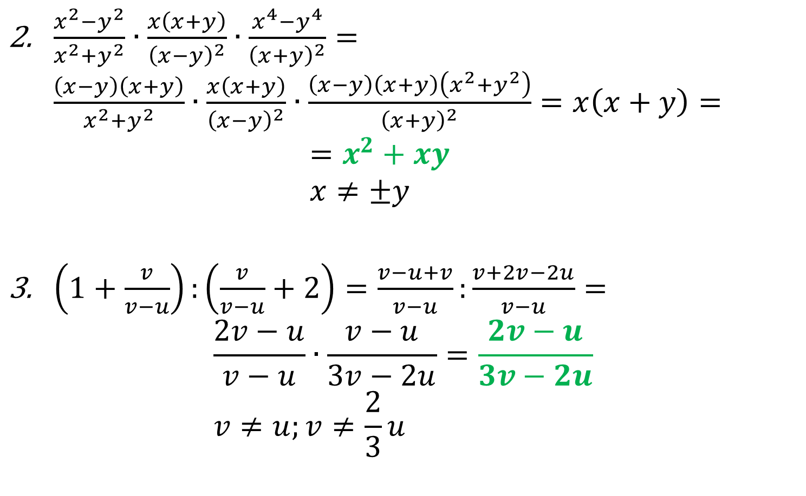
Řešení B
$\frac{x^{2}−y^{2}}{x^{2}+y^{2}}∙\frac{x\left(x+y\right)}{{\left(x−y\right)}^{2}}∙\frac{x^{4}−y^{4}}{{\left(x+y\right)}^{2}}=\frac{\left(x−y\right)\left(x+y\right)}{x^{2}+y^{2}}∙\frac{x\left(x+y\right)}{{\left(x−y\right)}^{2}}∙\frac{\left(x−y\right)\left(x+y\right)\left(x^{2}+y^{2}\right)}{{\left(x+y\right)}^{2}}=x\left(x+y\right)=$ $=x^{2}+xy$ $x≠±y$
$\left(1+\frac{v}{v−u}\right):\left(\frac{v}{v−u}+2\right)=\frac{v−u+v}{v−u}:\frac{v+2v−2u}{v−u}=$ $\frac{2v−u}{v−u}∙\frac{v−u}{3v−2u}=\frac{2v−u}{3v−2u}$ $v≠u;v≠\frac{2}{3}u$

Slide 7
Návrh hodnocení
Řešení každého příkladu …………max. 3 body
Počet bodů | Známka
9 | Výborný
8 - 7 | Chvalitebný
6 - 5 | Dobrý
4 - 3 | Dostatečný
2 – 0 | Nedostatečný

